Slide 1
Eesti positsioonide kujundamine
SA Archimedes
Ülle Must
Haridus- ja Teadusministeerium
Reesi Lepa, Maarja Adojaan
Eesti Alaline Esindus EL juures
Ene Kadastik

Slide 2
Horisont 2020 Eesti teadlaste jaoks
Milline EL teaduse raamprogramm meeldiks Eesti teadlastele?
Ainult Eesti teadlased saavad öelda, milline Horisont 2020 oleks Eesti jaoks hea programm.
Selleks on SA Archimedes ja HTM, kelle kaudu jõuavad teadlaste seisukohad programmi.

Slide 3
RP kontaktpunktide organisatsiooni roll

Slide 4
Horizon 2020 näide
EK idee
Tagasiside -Konsultatsioonid (põhiraskus 2012 kuni 2013 I pool)
Eesti seisukohad (põhiraskus 2012, 2013 I pool) – HTM, EK
Oma seisukohtade tutvustamine
2014 Horizon 2020
(2013 läbirääkimised Euroopa Parlamendiga)
Informatsioon-koolitus-konsultatsioon (kuni 2020)
Tööprogrammide sisu mõjutamine

Slide 5
Palun hinnake nelja palli süsteemis 7. raamprogrammi konsultantide tööd (1=madalaim hinne, 4= kõrgeim hinne): kompetentsus

Slide 6
Palun hinnake nelja palli süsteemis 7. raamprogrammi konsultantide tööd (1=madalaim hinne, 4= kõrgeim hinne):erapooletus

Slide 7
Palun hinnake nelja palli süsteemis 7. raamprogrammi konsultantide tööd (1=madalaim hinne, 4= kõrgeim hinne): kliendikesksus

Slide 8
Haridus- ja Teadusministeeriumi roll

Slide 9
HTM teadusosakonna tegevused
Eesti positsioonide ettevalmistamine ja esindamine kogu Euroopa teadusruumi osas, sh Horisont 2020 – st minister, valitsus, Riigikogu, Ministrite Nõukogu.
Peamine kontakt HTMis H2020 teemal on teadusosakonna peaekspert Maarja Adojaan.
Siseriikliku teaduse töögrupi uuesti käivitamine.

Slide 10
„Brüssel“
ehk
Eesti Alalise Esinduse EL juures roll

Slide 11
Euroopa Liidu Nõukogu
Kodanike igapäevaeluga vahetult seotud ja olulise rahvusvahelise mõjuga õigusakte võtab vastu nõukogu, tavaliselt koostöös Euroopa Parlamendiga.
Iga liikmesriik osaleb nõukogu töö ettevalmistamises ja otsuste vastuvõtmisel
Nõukogu koosneb liikmesriikide ministritest. Nõukogu tuleb olenevalt arutusel olevast teemast kokku kümnes erinevas koosseisus. Näiteks välisasjade koosseis koosneb välisministritest, justiits- ja siseküsimuste koosseis justiits- ja siseministritest jne.
Nõukogu tööd juhivad kordamööda kuue kuu jooksul kõik 27 liikmesriiki. Asjaomase kuue kuu jooksul juhatab eesistujariik iga tasandi kõiki koosolekuid, koostab suuniseid ja töötab välja kompromisse, mis on vajalikud nõukogus otsuste tegemiseks
Üldasjad Välisasjad Majandus- ja rahandusküsimused Justiits- ja siseküsimused (JSK) | Tööhõive, sotsiaalpoliitika, tervise- ja tarbijakaitseküsimused Konkurentsivõime (siseturg, tööstus, teadusuuringud ja kosmos) Transport, telekommunikatsioon ja energeetika Põllumajandus ja kalandus Keskkond Haridus, noored, kultuur ja sport

Slide 12
COREPER
Kogu nõukogu töö valmistab ette või seda koordineerib alaliste esindajate komitee (COREPER), mis koosneb Brüsselis töötavatest liikmesriikide alalistest esindajatest ja nende assistentidest. Selle komitee enda tööd valmistab aga ette üle 150 liikmesriikide esindajatest koosneva komitee ja töörühma.

Slide 13
TEADUS ja EUROOPA LIIT
Euroopa Liidu Leping seab teadus- ja arendustegevuse alal eesmärgid, reeglid ja protseduurid. Peamine eesmärk on Euroopa majandusele vajaliku teadusliku ja tehnoloogilise baasi tugevdamine ja selle rahvusvahelise konkurentsivõime tõstmine keskendudes võtmevaldkondadele ja prioriteetsetele tehnoloogiatele.
Raamprogramm (2007-2013) ja Horizon 2020 (tulevikus) on EL põhiline teadus- ja arendustegevuse rahastamisinstrument. See hõlmab ka ühise Euroopa Teadusruumi (ERA) loomise ja seab eesmärgiks kõrgetasemelise teaduse toetamise, parema konkurentsivõime ja innovatsioonivõimekuse saavutamise läbi suurenenud kootöö ja parema koordineerimise kõikidel tasemetel.

Slide 14
KONKURENTSIVÕIME NÕUKOGU (siseturg, tööstus, teadusuuringud ja kosmos)
G.1 Konkurentsivõime ja majanduskasvu töörühm
G.2 Riigihangete töörühm
G.3 Intellektuaalomandi töörühm (- Patendid; - Autoriõigus; - Disainilahendused; - Kaubamärgid; - Jõustamine)
G.4 Äriühinguõiguse töörühm
G.6 Asutamise ja teenuste töörühm
G.7 Tehnilise ühtlustamise töörühm (- Standardimine; - Mootorsõidukid (siseturg; rahvusvaheline); - Masinad; - Ohtlikud ained; - Uus õigusraamistik; - Väikelaevad)
G.8 Tolliliidu töörühm
G.12 Konkurentsi töörühm
G.13 Teaduse töörühm
G.14 Ühine teaduse ja tuumaküsimuste töörühm
G.21 ERAC
G.22 Kosmose töörühm

Slide 15
Ühine teaduse ja tuumaküsimuste töörühm
Kõik liikmesriigid on esindatud
Arutab teadusega seotud teemad läbi enne Nõukogu koosoleku otsuseid

Slide 16
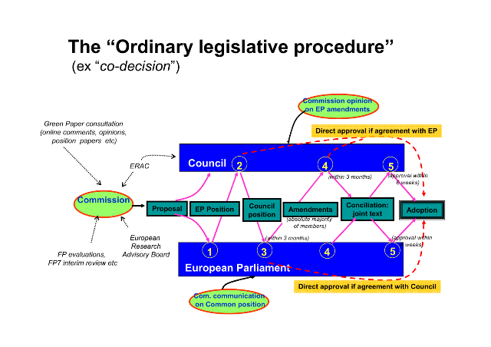
Otsustusprotsess

Slide 17
Ajakava
Alates 30. nov 2011
Euroopa Parlamendi ja Nõukogu läbirääkimised Euroopa Komisjoni ettepanekute alusel.
Pidev
Parlamendi ja Nõukogu läbirääkimised EL 2014-2020 eelarve üle (sh üldine Horisont 2020 eelarve).
2012. a. keskpaik
7. raamprogrammi viimased konkursid.
2013. a. lõpp
Horisont 2020 õigusaktide vastuvõtmine Euroopa Parlamendi ja Euroopa Liidu Nõukogu poolt.
1. jaanuar 2014
Algab Horisont 2020 programm, esimesed konkursid.

Slide 18
Kokkuvõtteks
Oleme väiksed, aga saame mõjutada!
Ootame aktiivset osalemist ning seda, et te ütleksite, milline Horisont 2020 teile meeldiks.
Teeme omaltpoolt parima, et programm selliseks ka kujuneks. ☺

